Slide 1
核心测试分享

Slide 3
从一道24点算法说起
示例： 10 10 3 2
算法一
算法二

Slide 4
ibatis扫描工具案例
需求: 扫描项目中所有ibatis的sql map配置文件，找出这些文件中 namespace 和 id都重复的配置项。
具体做法: 找到ibatis的sqlmap-config.xml 文件，解析出config中配置的所有sqlmap的元素，并且替换 ${baseurl}的值，获得sqlmap的文件列表。逐个解析sqlmap文件，查找重复的id。

Slide 5
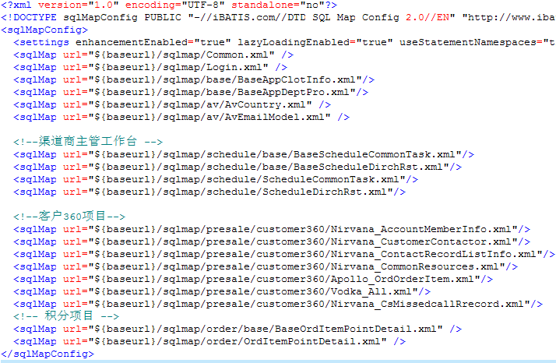
Ibatis sqlmap-config文件

Slide 6
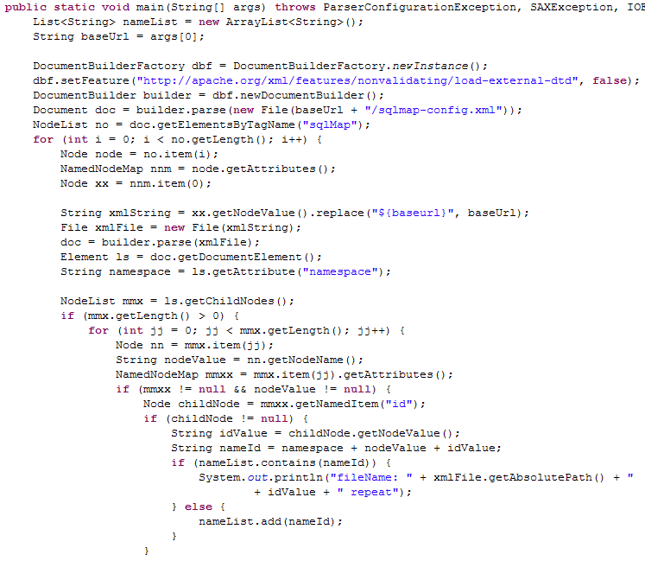
ibatis扫描工具实现
从命令行获取baseUrl的值
解析具体的sqlmap配置文件，获取sqlmap的namespace。遍历sqlmap的子元素，获取每个子元素的id值。
读取ibatis的sqlmap-config.xml文件，构造xml文件的document解析结构，遍历document中的sqlMap节点。
判断每个id（+namespace）是否和已经存在的id重复，如果重复则输出警告信息。否则添加id到已存在id列表中。
根据每个sqlmap节点的属性值，替换${baseurl}获得sqlmap文件地址，构造sqlmap的xml的document解析结构。

Slide 7
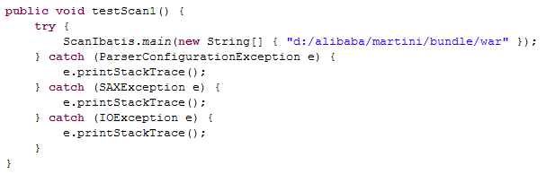
对实现进行测试
将异常捕获了，没有作任何处理。这样程序中即使有异常，测试也是正常通过的。
如何测试？
存在的问题
使用了绝对路径 + 特定环境
测试三个指标
o 可重复性运行
o 可自动化运行
o 可自我验证

Slide 8
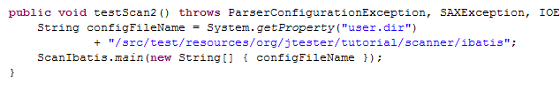
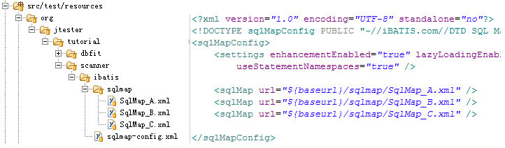
改进测试
改进过的测试还有什么问题？
在测试项目中自己准备杜撰一个sqlmap-config.xml 文件和若干个sqlmap配置文件，并且根据项目的路径动态设置baseurl的值。
无需捕获业务代码中抛出的异常，直接抛到测试方法上即可。这样业务有异常，测试方法会直接报错。
1、只是测试了无异常的情况，简单的说只是将无异常的case跑了一遍。
2、没有验证需求中提到的要点，检查重复的ID。
1、要根据case要求，设计具体的sqlmap文件。
2、检查解析出来的已存在的id值。
3、检查重复的id值是否是期望值。

Slide 9
审视我们的实现
我们的实现有什么可以改进的地方？
代码嵌套层级太多。
结构混乱，逻辑不清晰。
将太多的功能放在一个函数中。

Slide 10
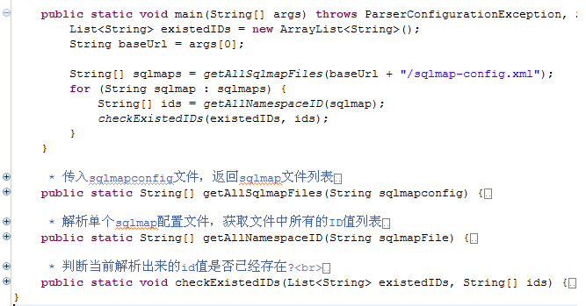
分解我们的功能实现
解析sqlmap-config文件，获得sqlmap文件列表。
逐个解析sqlmap文件，获取单个sqlmap配置中所有的ID。
比较ID列表，找出重复的ID值。
根据上面的功能分解，我们至少可以设计3个功能函数，一个入口函数。

Slide 11
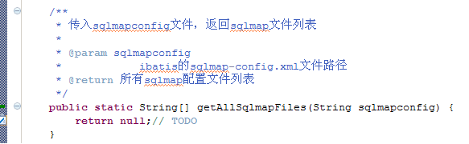
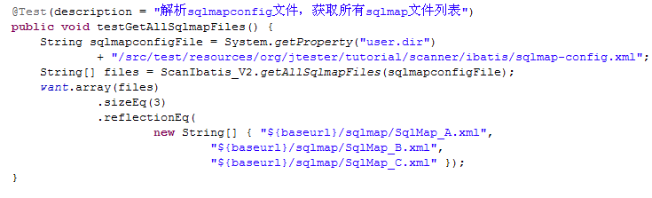
TDD的一点想法
我们已经确定了api，是否需要具体实现才可以写测试？

Slide 12
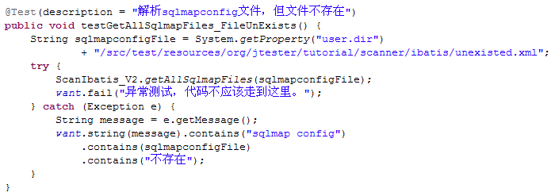
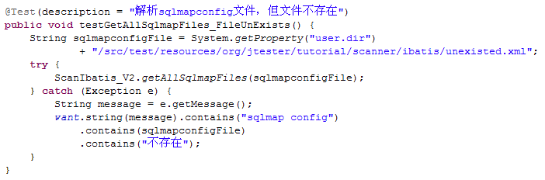
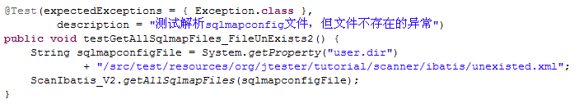
TDD的一点想法
异常测试
如果你要使用 try{…} catch(){…} 方式验证异常的具体消息，那么这行语句是必须的。
一般性的异常验证，只需要在@Test标签中注明要验证的异常类型即可。
try{ }catch{ }
即使api没有异常，测试也是通过的。没有达到测试异常的目的。
这个测试有什么问题？

Slide 13
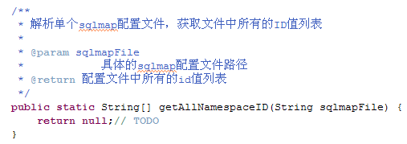
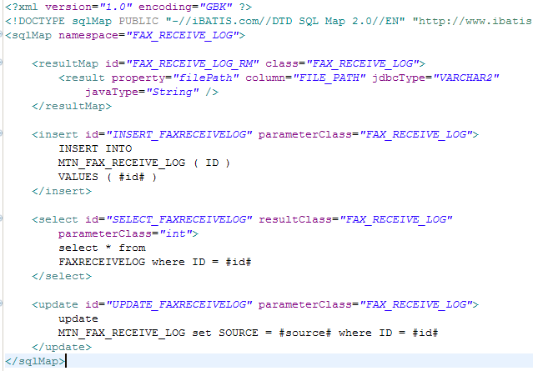
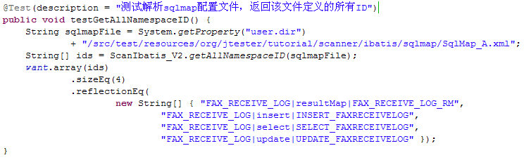
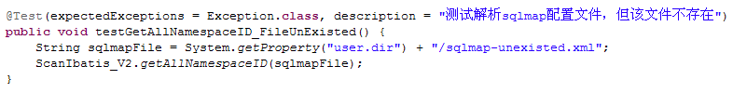
TDD一点想法
getAllNamespaceID 测试

Slide 14
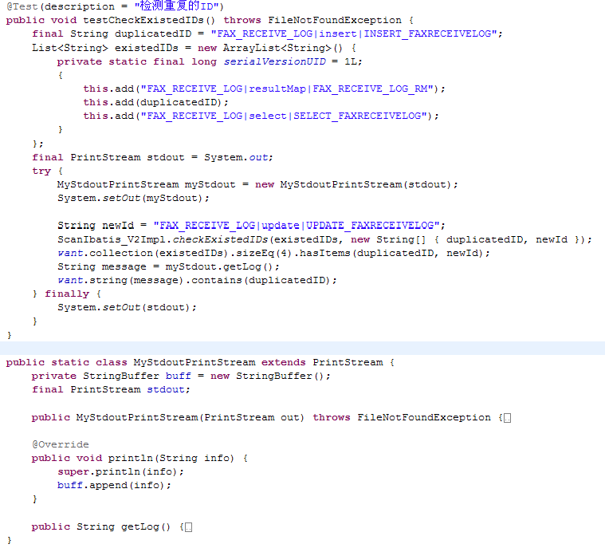
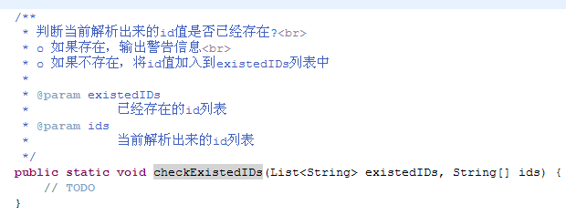
TDD一点想法
checkExistedIDs
思考一下！
从这个测试反映出实现有什么不好的地方？
这里为什么必须做try finally处理，如果不做处理，会导致什么后果？
这个类重定义了标准控制台输入的方法，除了正常输出外，还收集了输出信息，供测试验证。

Slide 15
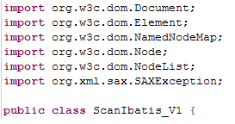
补充实现细节
到目前为止，我们已经给要实现的api都设计了相应的测试。
现在运行测试会有什么结果？
我们开始补充具体实现！
第一版，我们使用的是w3c的解析工具来解析xml文件。现在由于某种需要我们需要换成dom4j解析工具解析xml。
思考：
这种变更对我们实现有没有影响？
对我们的测试意图有没有影响？

Slide 16
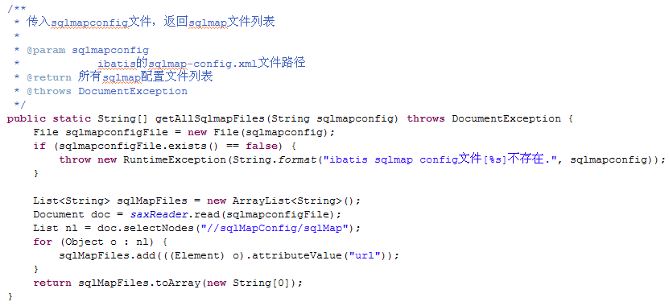
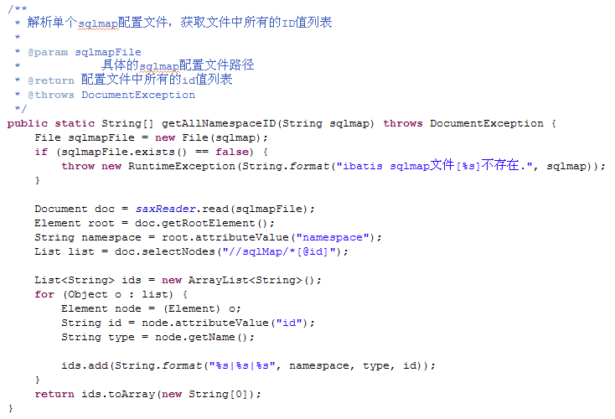
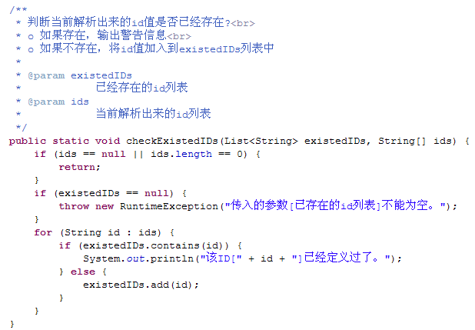
补充实现细节
OK，一切都很美好，按照我们的设想实现了。但是我们设计测试的时候，没有想到这个细节。
现在我们为这个细节再补充相应的测试用例。

Slide 17
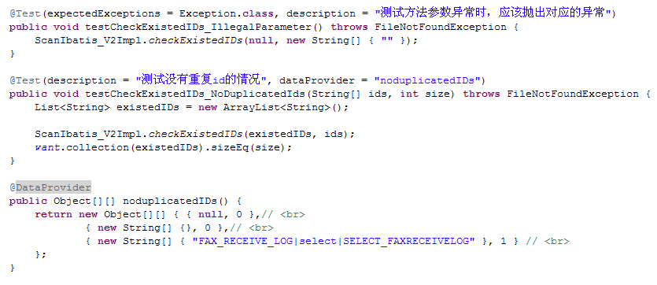
补充测试
测试了当传入的参数（已存在的id列表）为空时，程序应该做的处理。
测试了三组无重复id的情况（边界或正常） 。

Slide 18
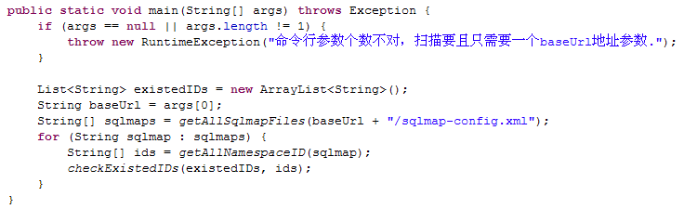
对入口函数进行测试
命令行参数验证
我们怎么测试入口函数，是否需要测试实际的sqlmap-config.xml和具体的sqlmap配置文件?
获取所有的sqlmap配置文件
获取每个sqlmap文件中所有的id，验证id是否重复

Slide 19
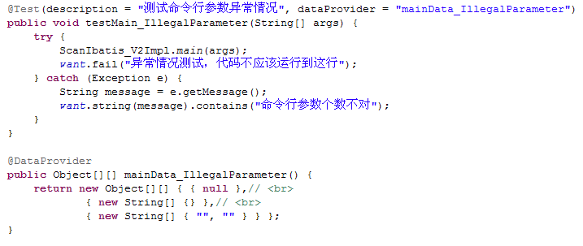
对入口函数进行测试
不要忘了这行代码！！！
命令行参数异常检测，三组边界值

Slide 20
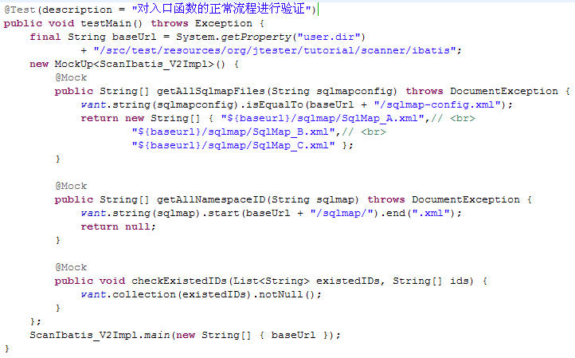
对入口函数进行测试
验证这3个地方传入的参数是否符合预期！
入口函数调用

Slide 21
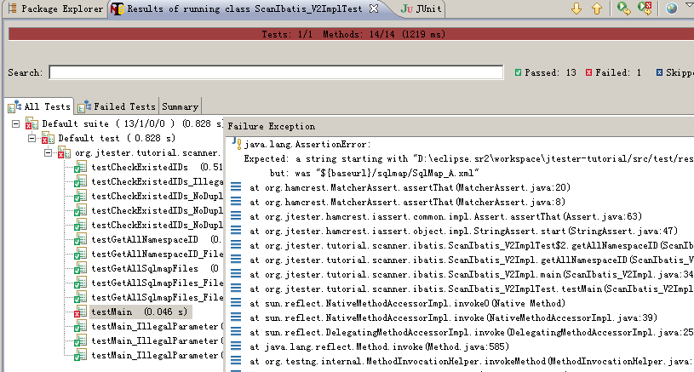
对入口函数进行测试
运行测试！
为什么入口函数测试失败了呢？
查看详细的错误信息：
Expected: a string starting with "D:\eclipse.sr2\workspace\jtester-tutorial/src/test/resources/org/jtester/tutorial/scanner/ibatis/sqlmap/"
but: was “${baseurl}/sqlmap/SqlMap_A.xml”
at org.jtester.tutorial.scanner.ibatis.ScanIbatis_V2ImplTest$2.getAllNamespaceID(ScanIbatis_V2ImplTest.java:152)

Slide 22
对需求进行改进
检测到重复ID的时候，不要用不友好的System.out.println打印，希望输出到一个文件中，信息包括重复定义的sqlmap文件，具体的id等。
前面的实现假定了sqlmap-config.xml文件是位于baseUrl目录下的，但实际情况可能不是。
希望增加一个对sqlmap中非法字符检测的功能。

Slide 23
对设计进行重构
增加一个NamespaceID数据对象代替构造”namesapce|type|id”这样不友好的结构。
将已存在的id列表List<String>修改为Map<NamespaceID,List<String>>，其中key为已经定义过的NamespaceID，value为定义这个id的sqlmap文件名。
检测是否有重复ID，只需要判断所有的key值中，对应的value值的列表元素是否超过一个。

Slide 24
实现版本三
根据3点新增的需求和3点技术的重构要求。我们在版本二的基础上开发版本三。
同理：我们可以边设计API（边重构）边写相应的测试代码。
忌讳：当我们写完了所有实现了，为了测试而写测试！

Slide 25
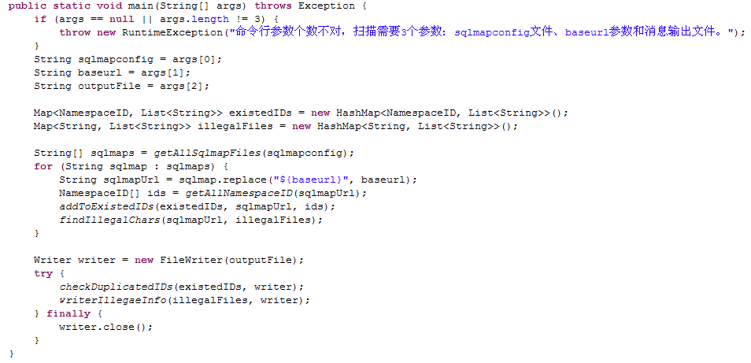
实现版本三
命令行参数检测发生变化。
已存在ID和已存在非法字符存储结构定义
解析sqlmap id和非法字符主程序
输出具体的消息

Slide 26
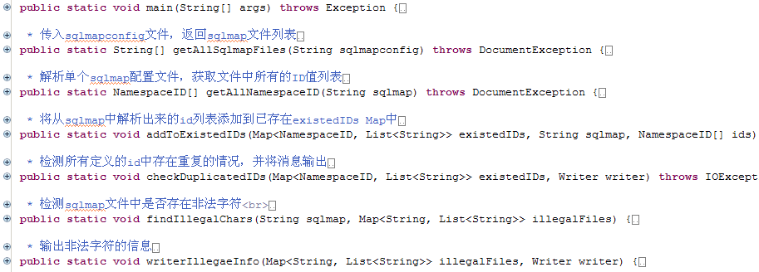
实现版本三

Slide 27
最后的思考
对比版本一和版本三实现，我们发现了什么？
所有的测试代码有什么特点？
我们的实现还有什么bug？
V1 可谓言简意赅，寥寥数语就实现了需求。
V3 洋洋千言，函数多，结构多。
可读性
可维护性
可扩展性
可测性
代码简单
逻辑简单
一个测试只测试一个case
不同的case要有不同的测试

Slide 28
另外一个例子

Slide 29
另外一个例子

Slide 30
核心测试问题罗列
Spring文件的重加载

Slide 31
核心测试问题罗列
连接ESB和Napoli

Slide 32
核心测试问题罗列
数据库wiki文件中数据没有针对性

Slide 33
核心测试问题罗列
准备数据时，数据库没有清空，或者清空不干净

Slide 34
核心测试问题罗列
贪心的case，一个case测试了太多的情况。复杂到看不懂。

Slide 35
核心测试问题罗列
应付式的测试，没有任何实际内容。

Slide 36
核心测试问题罗列
错误的异常测试

Slide 37
核心测试问题罗列
Mock的滥用

